Slide 1
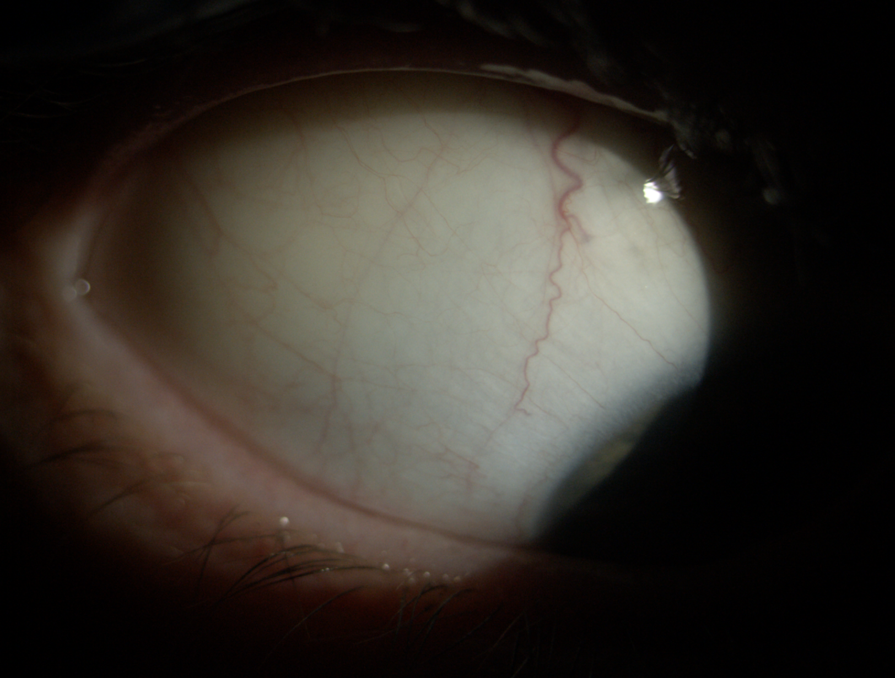
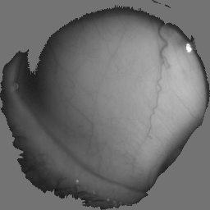
Предварительная обработка данных.
Обрезка полей
Notes:
Примененная к тренировочным данным, обрезка может служить отличным способом увеличения его размера. Однако наибольшую эффективность она показала, если ее применить к тестовым данным. Качество сегментации без дообучивания модели поднимается процентов на 15-20.

Slide 2
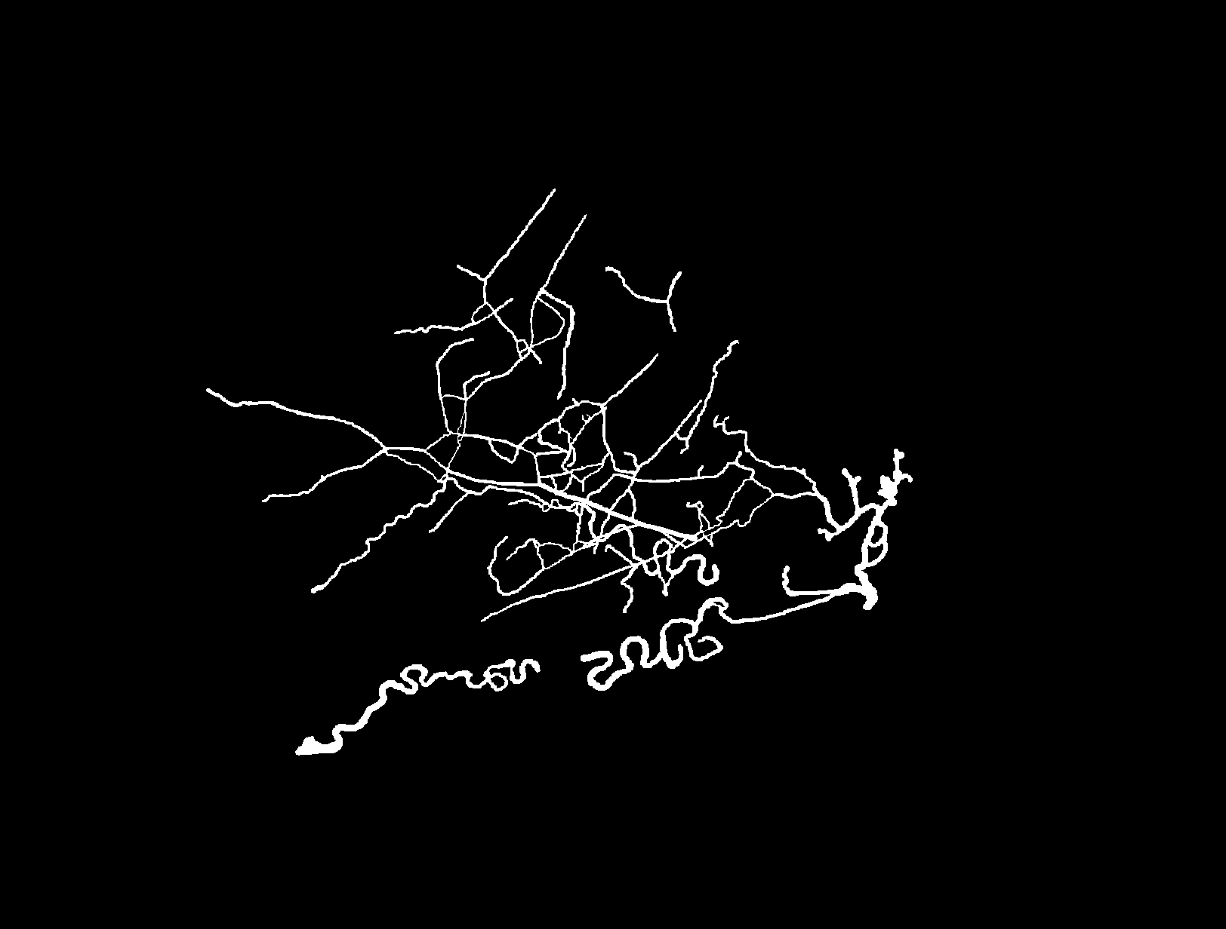
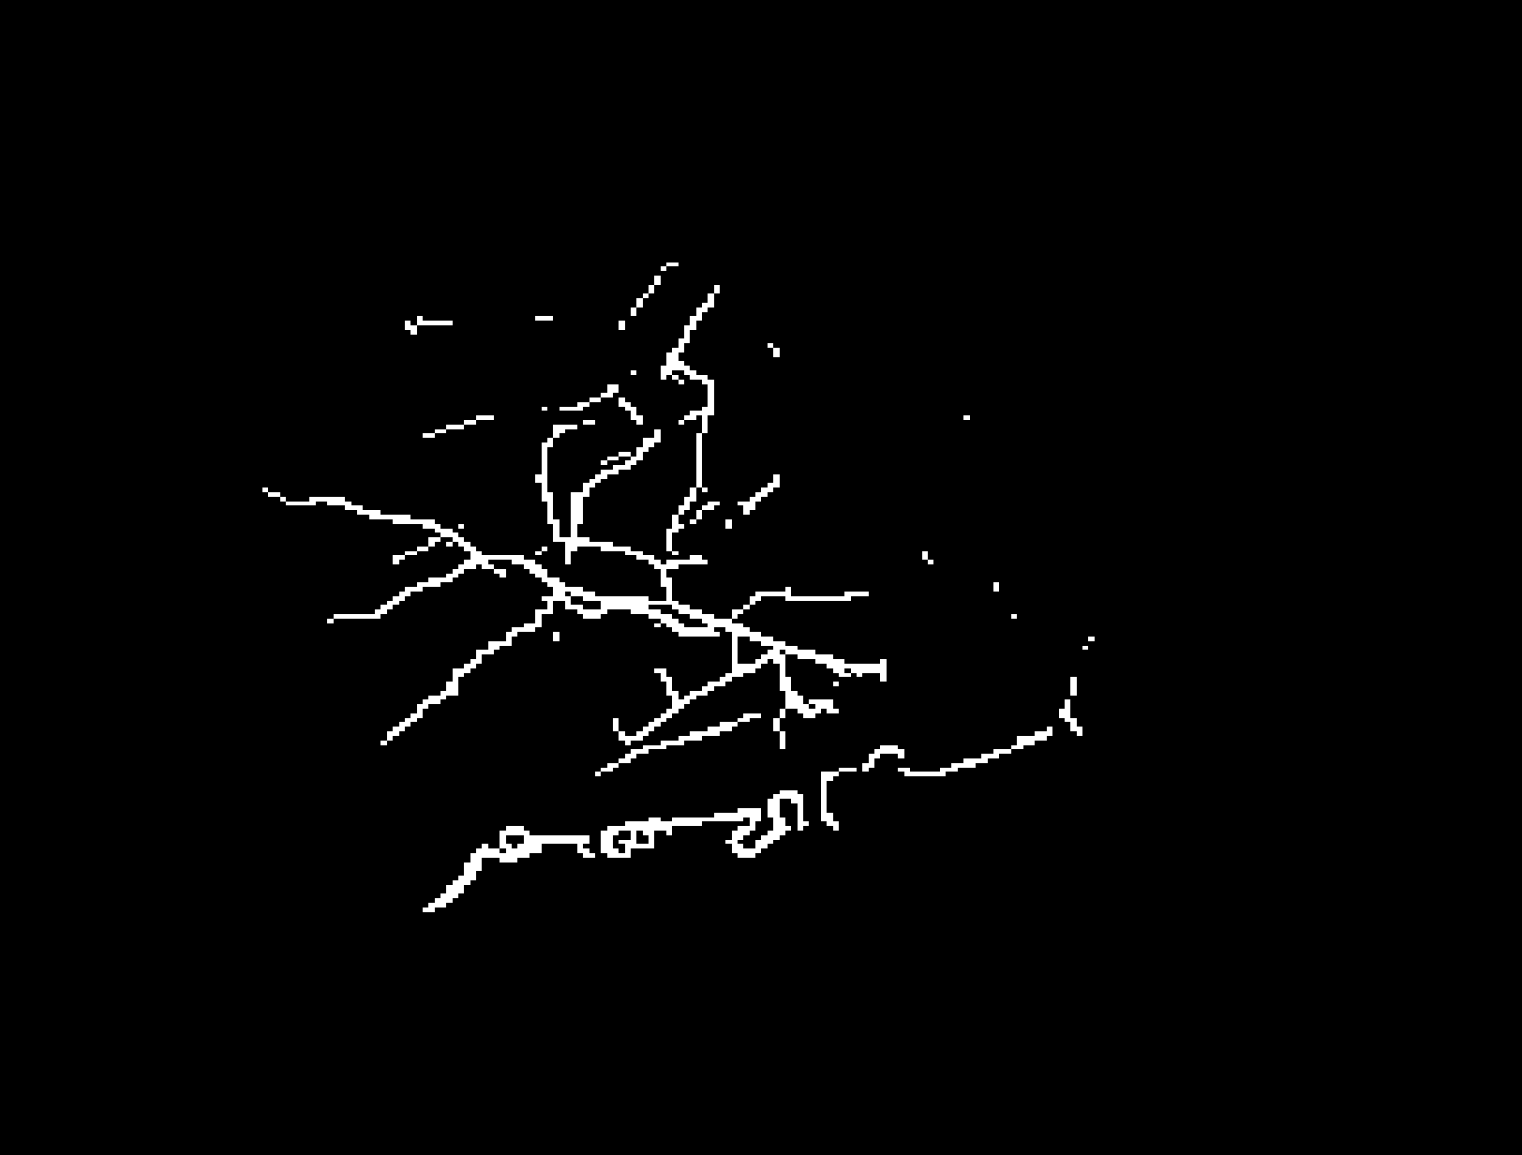
Подбор алгоритма сжатия
Notes:
Нейросеть не может работать с такими большими картинками. Их приходится сжимать. При этом такие тонкие элементы, как маски сосудов, могут быть существенно искажены при неаккуратном сжатии (картинка справа). Правильный выбор алгоритма сжатия и последующая обработка маски позволяет существенно минимизировать искажения. И значительно повысить качество сегментации.

Slide 3
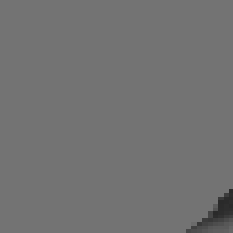
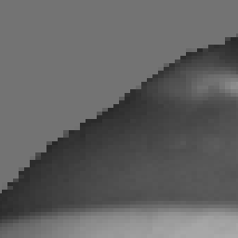
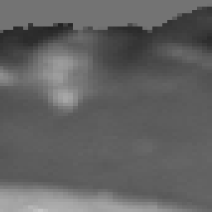
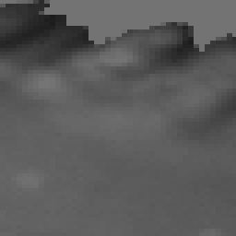
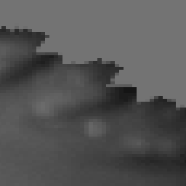
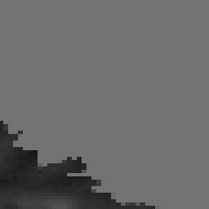
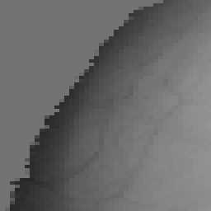

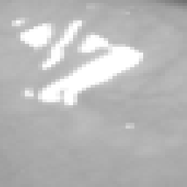
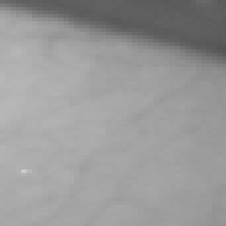

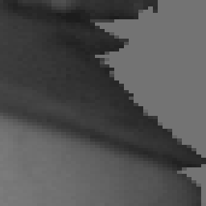
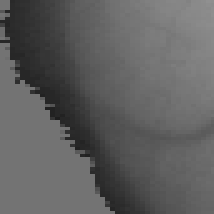
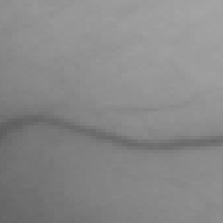
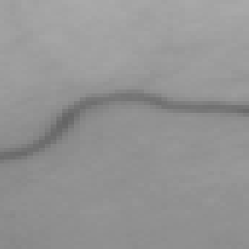
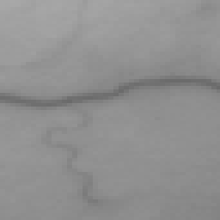
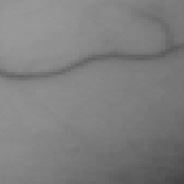
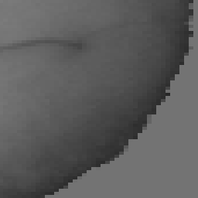
Разбиение картинки на фрагменты
Notes:
Один из способов решения проблемы сжатия изображения - разбиение картинок на части. Каждая часть будет сегментироваться самостоятельно, после чего картинка будет собрана вновь. Этот способ заодно и решает проблему малого количества изображений в наборе данных - ведь теперь картинок становится гораздо больше.

Slide 4
Реализация задачи разбита на этапы.
Анализ входных данных. Корреляционный анализ RGB каналов показал, что нет смысла использовать в нейросети цветной сигнал. Градации серого несущественно снижают точность, и эта потеря должна окупиться возможностью сделать более мощную сеть
Программное обеспечение рассчитано на обучение в бесплатной среде Google Colaboratory, и способно возобновлять работу с указанной позиции после сбоев.
Для решения проблемы некачественной разметки части изображений принято решение обучить нейросеть, используя исключительно аугментированные, то есть созданные из искаженного тренировочного набора данных. Это позволит в последствии применить нейросеть к самом тренировочному набору, и сравнить разметку, сделанную программой, с ручной разметкой. Те из рисунков, что покажут результаты сильно хуже средних, можно будет забраковать. Однако оказалось, что сколько нибудь приличного результата в лоб получить не удавалось.
Анализ проблемы показал наличие больших искажений, связанных с уменьшением и восстановлением размеров картинки. Экспериментально установлено, что наиболее приемлемый результат дает сжатие и восстановление с протоколом INER ARIA. При этом результат получался не бинарным - маска приобретала на краях значения в широком диапазоне. Пришлось подбирать наиболее оптимальный порог для преобразования. Оптимизация сжатия существенно повысила качество преобразования.
Дальнейшего повышение качества принесла обрезка полей картинки. Особенно она эффективна, при применении к тестовому набору.
Приведенные меры позволили повысить результат преобразования до 52%. Эту модель я использовал на Train наборе. После чего сравнил полученный результат с исходной разметкой. Файлы с низкой метрикой из дальнейшего обучения исключаются. К сожалению, я не успел в достаточной мере исследовать данную технологию, и пока вопрос о ее эффективности остается открытым.
Также пока не понятна эффективность идеи разбиения изображений на части. Теоретически она должна решить проблему искажений при снижении разрешения, и первые эксперименты вроде бы это подтверждают. Однако пока не удается подобрать эффективно обрабатывающие эти данные нейросеть.

Slide 5
Использование генетического алгоритма
Увы, идея с использованием для подбора параметров нейросети оказалась самой большой моей неудачей в этом проекте. Мною было потрачено непозволительно много времени на разработку объекта, подбирающего параметры Unet. Но применение его оказалось затруднительным из-за высоких временных затрат. Тем не менее идея видится при соответствующей реализации достойной внимания.

Slide 6
Репозитарий
Репозитарий содержит структуру каталогов? Используемую программным обеспечением. Два основных Python файла.
ResultProcessing.py производит при запуске создание необходимых файлов и заполнение каталогов. Должен запускаться первым. Также содержит метод PredictLarge для формирования результатов тестирования модели. Модель для тестирования при этом заносится (как h5 файл, созданный вызовом Keras.Model.save) в каталог models
4x6.py содержит функционал поддержки разбивки файла. Также при запуске разворачивает необходимую инфраструктуру. И содержит метод Predict для тестирования модели.
Каталог train содержит типовой тренировочный набор с файлами разметки ( m1.png, m2.png и т.д.)
Каталог «Блокноты для обучения сетей» собственно и содержат Colab блокноты, использованные для обучения. Так же там содержится блокнот «Расчет результата Trunc» - версия файла 4x6 для Colab, предназначенная для тестирования модели.
Файлы, не вошедшие в финальный проект, но созданные при работе над ним, находятся в каталоге AnyFiles. В первую очередь, там объект генетического алгоритма. И много всякого другого. Заранее приношу прощения - в рамках соревнования тщательная отладка кода была затруднительна. Надеюсь, все сработает хорошо.

